Slide 1
ШАБЛОН ПРОЕКТУВАННЯ "СПОСТЕРІГАЧ"
ЗРОБИВ: МАРЕНИЧ ФЕДІР ГРУПА: 1П-22

Slide 2
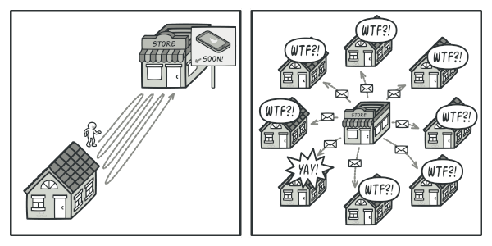
Проблема
Необхідність синхронізації
Уявіть, що у вас є два типи об'єктів: клієнт і магазин. Покупець дуже зацікавлений у певній марці товару (скажімо, у новій моделі iPhone), яка незабаром має з'явитися в магазині.
Покупець міг би відвідувати магазин щодня і перевіряти наявність товару. Але поки товар ще в дорозі, більшість цих поїздок будуть безглуздими.
З іншого боку, магазин міг би надсилати тонни електронних листів (які можна вважати спамом) усім клієнтам щоразу, коли з'являється новий товар. Це врятувало б деяких покупців від нескінченних поїздок до магазину. У той же час, це засмутило б інших клієнтів, які не цікавляться новинками.
Схоже, ми маємо конфлікт. Або покупець витрачає час на перевірку наявності товару, або магазин витрачає ресурси, повідомляючи не тих покупців.

Slide 3
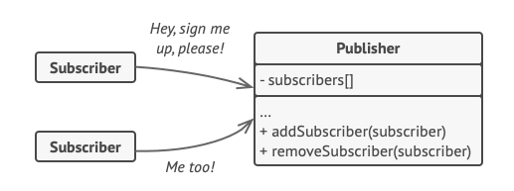
Пропоноване рішення
Структура взаємодії
Завдяки механізму підписки, об'єкти можуть легко отримувати оновлення, оптимізуючи комунікацію між ними.
Механізм підписки
Шаблон Спостерігач встановлює відносини між видавцем та підписниками. Видавець інформує лише зацікавлених підписників, зменшуючи навантаження на ресурси.

Slide 4
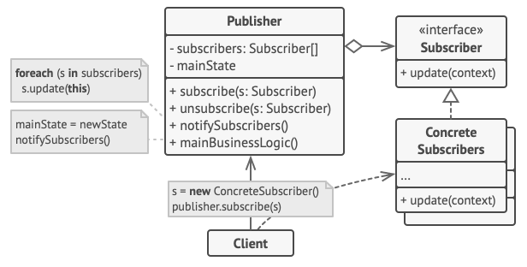
Структура шаблону
ЕЛЕМЕНТ | ОПИС | ПРИКЛАД
Видавець (Publisher) | зберігає список підписників і повідомляє їх при зміні стану | Клас Publisher
Інтерфейс Підписника | описує метод оновлення, яким користуються підписники | Інтерфейс Subscriber
Конкретні Підписники | реалізують інтерфейс і реагують на зміни, повідомлені видавцем | Інстанція Concrete Subscriber
Клієнт | створює видавця та підписників і керує підписками | Клас Client

Slide 5
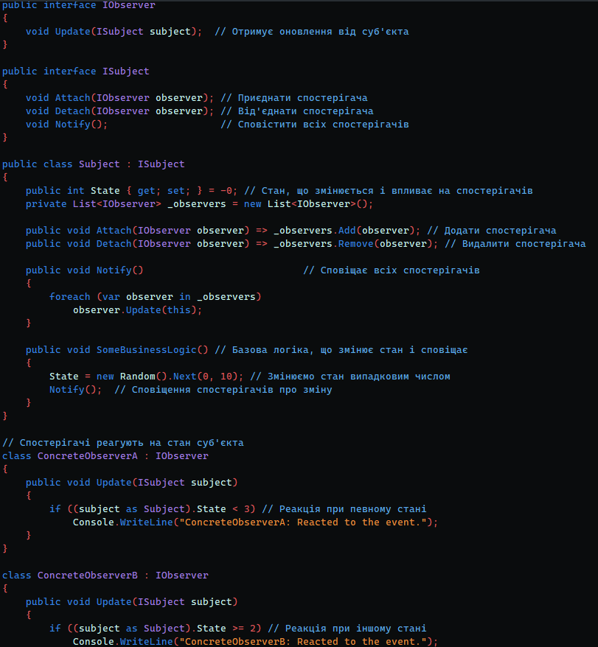
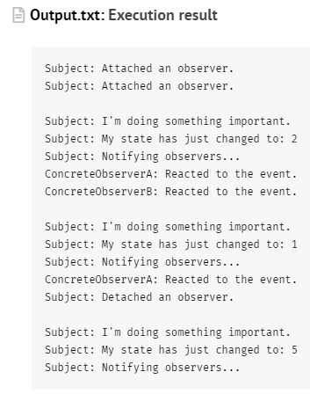
Повний код: https://github.com/Ururu221/adapter-prak3-4

Slide 6
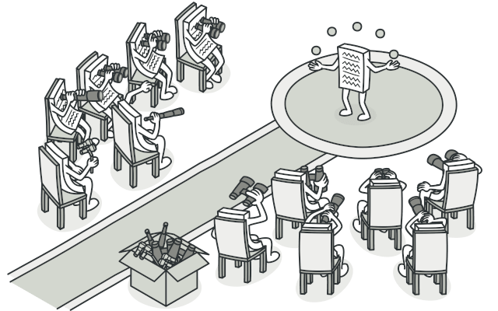
Сфери застосування
Приклади застосування
Сюди входять сповіщення про нові замовлення, актуалізація даних в мобільних додатках та синхронізація між серверами.
Коли використовувати
Шаблон корисний, коли зміни одного об'єкта вимагають реакції кількох інших. Це поширене у GUI, системах сповіщення та реальному часі.
Приклади в житті
Підписка на повідомлення в мобільних додатках
Сповіщення користувачів про зміну статусу замовлення

Slide 7
Переваги та недоліки
Таблиця узагальнює сильні та слабкі сторони шаблону Спостерігач. Це важливо для розуміння його ефективності.
ПЕРЕВАГИ | ОПИС
Відкритість/закритість | Дозволяє легко додавати нові підписники без модифікації видавця.
Динамічне підключення та відключення | Відповідає принципам SOLID, що полегшує подальше розширення.
НЕДОЛІКИ | ОПИС
Потенційні проблеми | Непередбачуваний порядок сповіщень може впливати на функціональність.

